Slide 1
Муниципальная научно-практическая конференция предметов естественного цикла «Первые ступени» среди обучающихся 7- 11 классов общеобразовательных учреждений муниципального образования «Город Саратов» Тема: «Легко ли быть первоклассником?». Выполнил: обучающийся 8 «А» класса МОУ «СОШ №106» Груздев Артем Домашний адрес: индекс 410001 ул. Огородная д. кв. Контактный телефон: 89658853510 Научный руководитель: учитель биологии МОУ «СОШ №106 Сеферова Ирина Николаевна Контактный телефон:89271231241 Саратов 2015

Slide 2
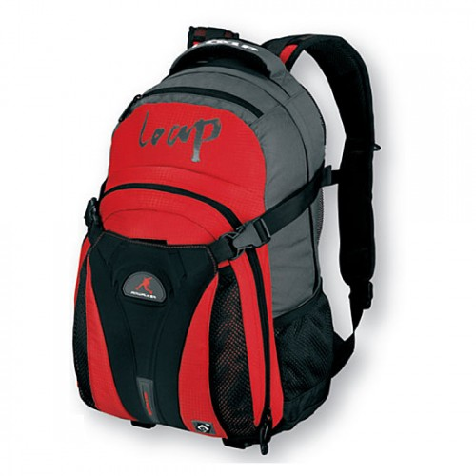
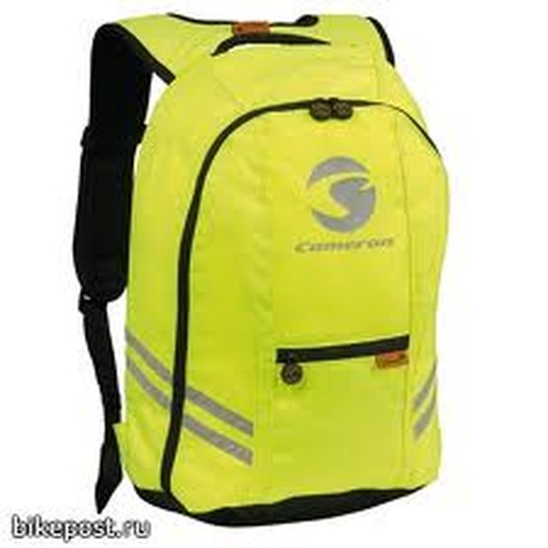
Рано или поздно дети вырастают, и приходит время собираться в школу. Это очень ответственный момент и подходить к выбору школьных принадлежностей стоит с большой ответственностью и внимательностью.

Slide 3
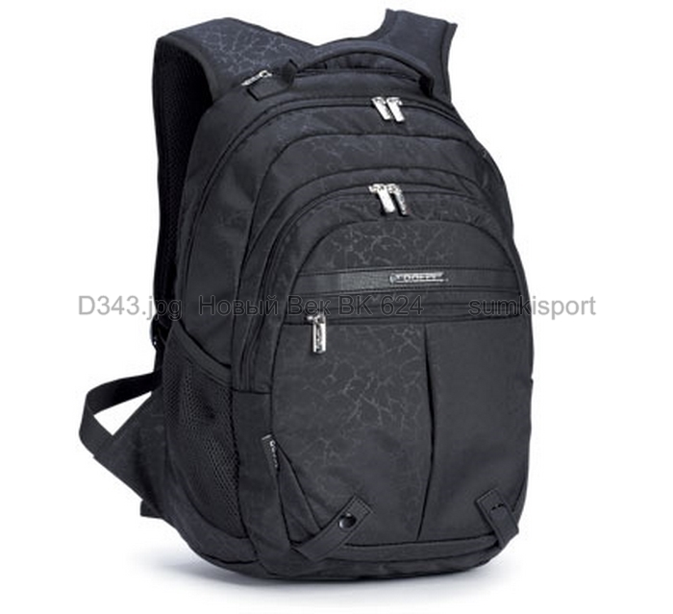
Рюкзак
Рюкзак – это мягкая, объемная сумка, имеющая несколько отделений (обычно 2-3), легкая и удобная.

Slide 4
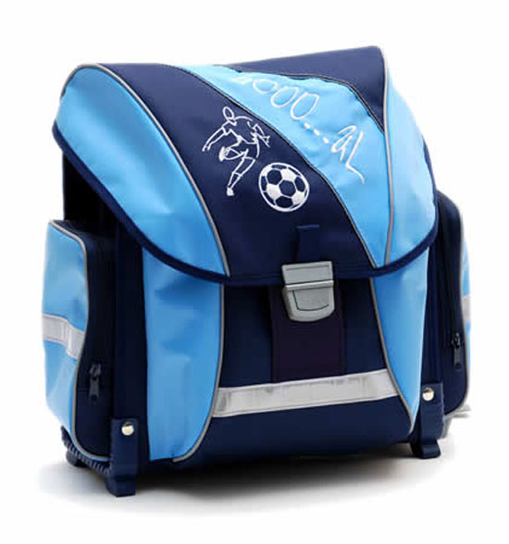
Ранец
Ранец – это усовершенствованный рюкзак, у него жесткая конструкция, также две лямки, что позволяет надевать его на плечи.

Slide 5
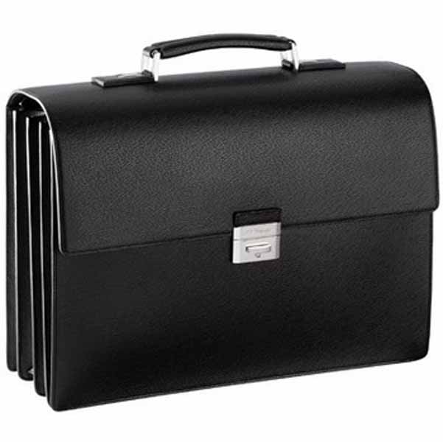
Портфель
Портфель имеет одну лямку и его приходится носить на одном плече – это чревато искривлением позвоночника

Slide 6
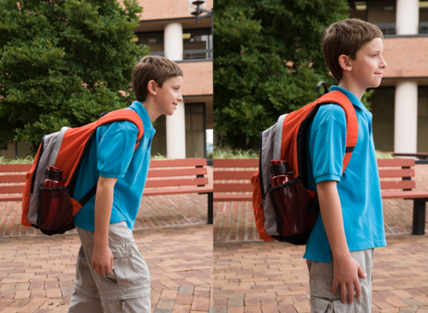
Неправильный портфель, закруженный книжками, тетрадями, пеналами и прочими необходимыми школьными штучками, становится причиной серьёзных проблем со здоровьем

Slide 7
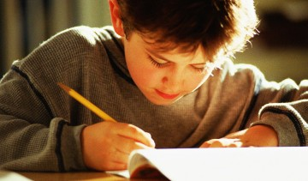
Для современных школьников характерны малоподвижный образ жизни и длительная статическая сидячая работа. С утра до позднего вечера они сидят за тетрадями и учебниками, компьютерами сначала на уроках в школе, а потом и дома.

Slide 8
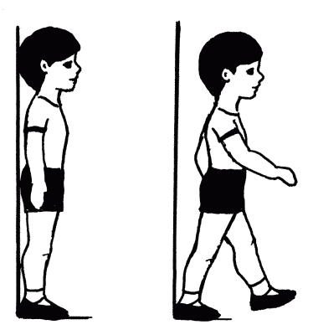
В положении стоя правильность осанки можно проверить, прислонившись к стене, тело должно касаться опоры 4-мя точками: пятками, затылком, лопатками и ягодицами.

Slide 9
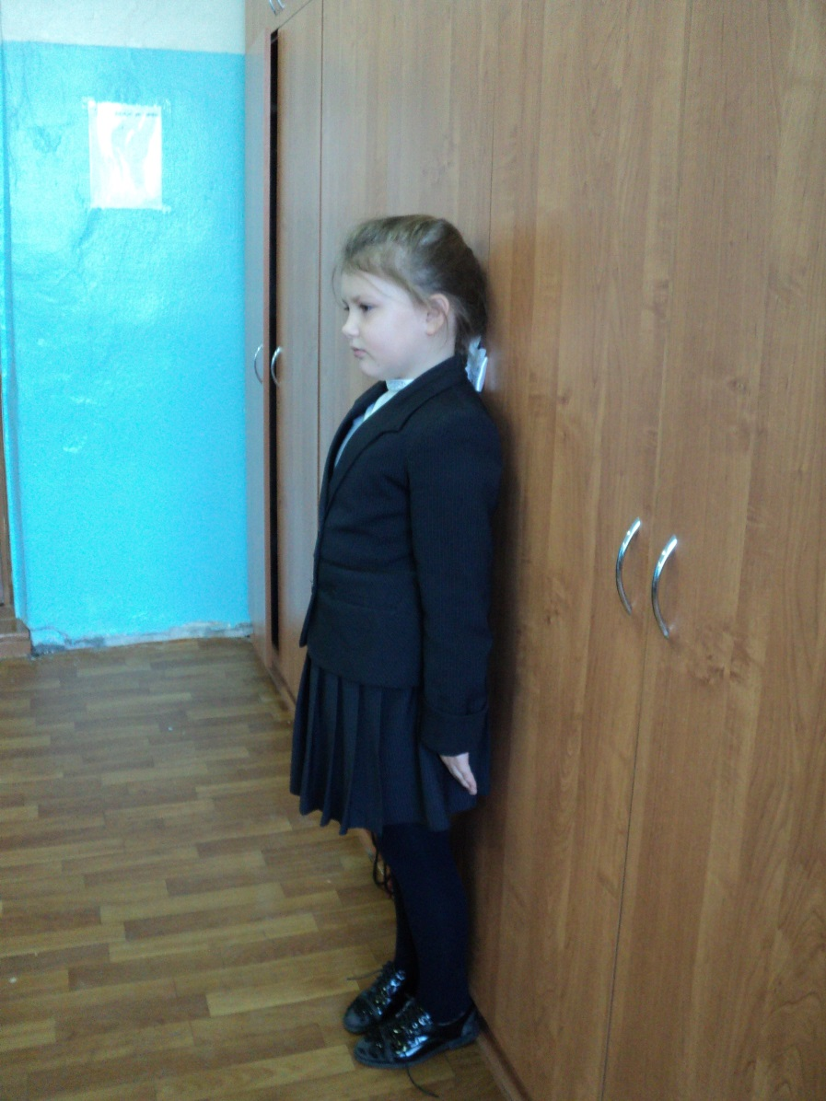
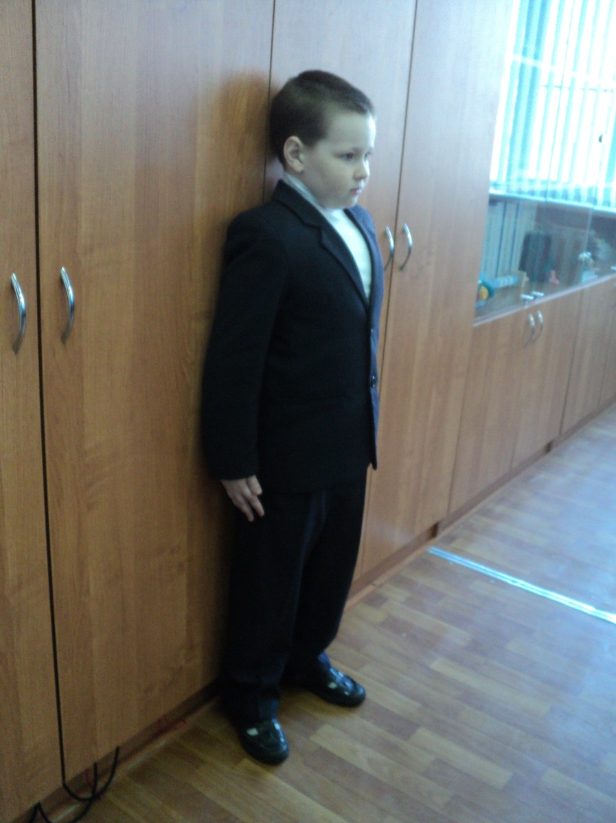
Проверка осанки у первоклассников

Slide 10
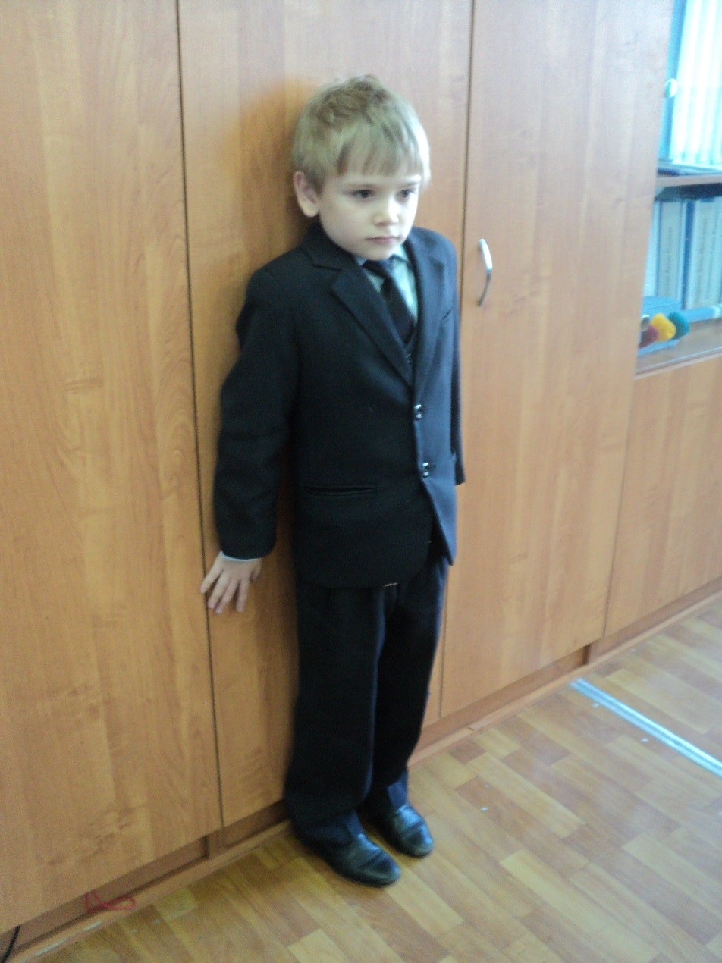
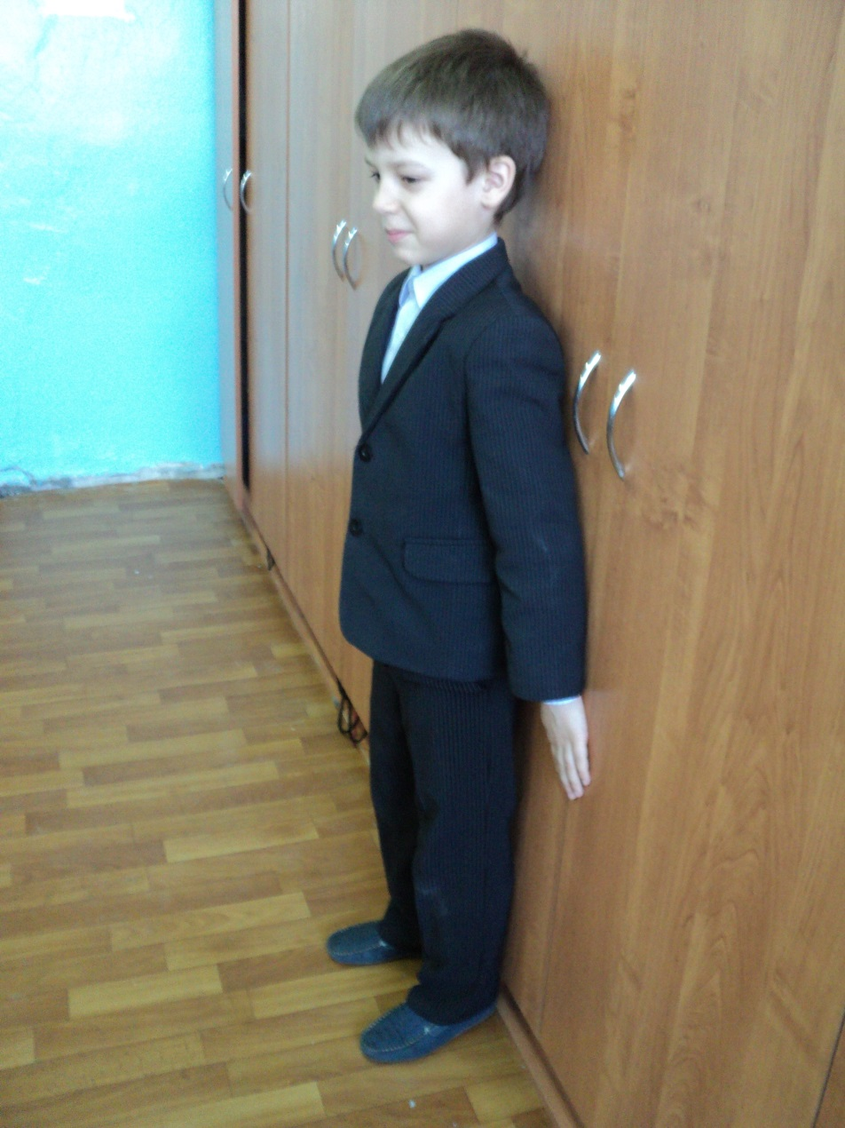

Slide 11
Упражнение “Зеркало”. Преподаватель стоит напротив учащихся (один из учеников стоит напротив класса). Ребята четко копируют движения которые им показывает ведущий.

Slide 12
Исследование. Мы взвесили вес рюкзака со всеми школьными принадлежностями и вес ребят из 1-х классов, которым всё это принадлежит. В результате исследования мы установили, что, Вес пустого рюкзака в среднем – чуть меньше 1 кг Вес полного рюкзака должен быть 1.5 – 2 кг Вес рюкзаков с принадлежностями в среднем – 2. 65 кг Вес первоклассников в среднем – 27 кг % веса рюкзака от веса ребёнка в среднем – 10. 15% ВЫВОД: Первоклассники носят на своих плечах вес тяжелее рекомендованного учёными. Это связано с несколькими причинами: Чрезмерное количество школьных принадлежностей. Лишние вещи в рюкзаках. Большой вес самого рюкзака. Процент веса рюкзака от веса ребёнка должен быть 10%, но не смотрите на незначительное превышение этой цифры, ведь если вы присмотритесь к таблице, то увидите, что колебание веса и ребёнка, и рюкзака имеет место быть.

Slide 13
Наши первоклассники

Slide 14
ФАМИЛИЯ,ИМЯ УЧЕНИКА | ВЕС ПУСТОГО РЮКЗАКА (КГ) | ВЕС РЮКЗАКА С ВЕЩАМИ (КГ) | ВЕС СОБСТВЕН НЫЙ (КГ) | % ВЕСА РЮКЗАКА ОТ ВЕСА РЕБЁНКА
Петренко Данил | 1.3 | 4 | 26 | 15%
Петрунькин Никита | 0.8 | 2. 5 | 27 | 9%
Безруков Илья | 0.75 | 1. 5 | 36 | 4%
Вербич Александр | 1.1 | 3 | 25 | 12%
Дмитриева Диана | 1 | 3 | 24 | 12. 5%
Иванов Миша | 1 | 2 | 25 | 8%
Кирпичёв Виталий | 1 | 3 | 27 | 11%
Иванов Данил | 1.1 | 3. 5 | 27. 5 | 13%
Кузьмин Вадим | 1.2 | 2. 5 | 27 | 9%
Кузьмин Егор | 1 | 2. 5 | 36. 5 | 7%
Мислова Яна | 1.2 | 3 | 34 | 9%
Решетняк Дарья | 0.75 | 2 | 22 | 9%
Русмеева Дарья | 0.85 | 2. 5 | 23 | 11%
Агеева Ксения | 0.75 | 2. 5 | 28. 5 | 9%
Егоров Степан | 0.7 | 2. 5 | 19 | 13%
Ежов Влад | 0.7 | 3 | 40 | 7. 5%
Коннова Лена | 0.75 | 2 | 20 | 10%
Лебедев Кирилл | 0.65 | 2. 5 | 22. 5 | 11%
Полякова Полина | 0.8 | 3 | 23 | 13%
Родионов Данил | 0.8 | 2 | 25 | 8%
Снаткин Никита | 0.9 | 3 | 19 | 16%
Фукс Мария | 0.75 | 2 | 22 | 9%
Шмаль Олег | 0.7 | 2. 5 | 20 | 12. 5%
Северная Катя | 1 | 3. 5 | 21 | 17%
Ананян Элина | 1.3 | 3. 5 | 36 | 10%
Сергета Вика | 1.1 | 3 | 23 | 13%

Slide 15
Минаева Маша | 1.3 | 3. 5 | 29. 5 | 12%
Попова Надя | 1 | 3 | 28. 5 | 10. 5%
Сергеев Лёня | 0.95 | 3 | 23 | 13%
Саляхова Амина | 0.8 | 3 | 29 | 10%
Титков Андрей | 0.8 | 3. 5 | 31. 5 | 11%
Курбатов Рома | 0.65 | 2. 5 | 29 | 8. 5%
Ширшова Аня | 0.7 | 3 | 22 | 13.5%
Лежнёва Таня | 0.85 | 3 | 26 | 11.5%
Левина Вера | 0.9 | 3 | 22 | 13.5%
Брысков Лёша | 0.75 | 2. 5 | 31 | 8%
Темекуев Назир | 0.85 | 3 | 27 | 11%
Крестин Дима | 0.9 | 3. 5 | 25 | 14%
Гатаулина Алина | 1.1 | 3 | 23. 5 | 13%
Бенелиев Тимур | 0.7 | 2. 5 | 22 | 11%
Варникова Юля | 0.75 | 3 | 26 | 11.5%
Голоеова Вика | 0.7 | 3 | 30 | 10%
Косьянов Вадим | 0.75 | 2. 5 | 31. 5 | 8%
Питерина Таня | 0.8 | 2 | 22. 5 | 9%
Смирнов Никита | 0.85 | 2 | 20 | 10%
Сороковик Данил | 0.9 | 3 | 32 | 9%
Томилин Денис | 0.7 | 2 | 25 | 8%
Хомченко Оля | 0.65 | 2 | 45. 5 | 4%
Гузь Диана | 1.1 | 3 | 28 | 11%
Щетинин Никита | 1.2 | 3 | 37 | 8%

Slide 16
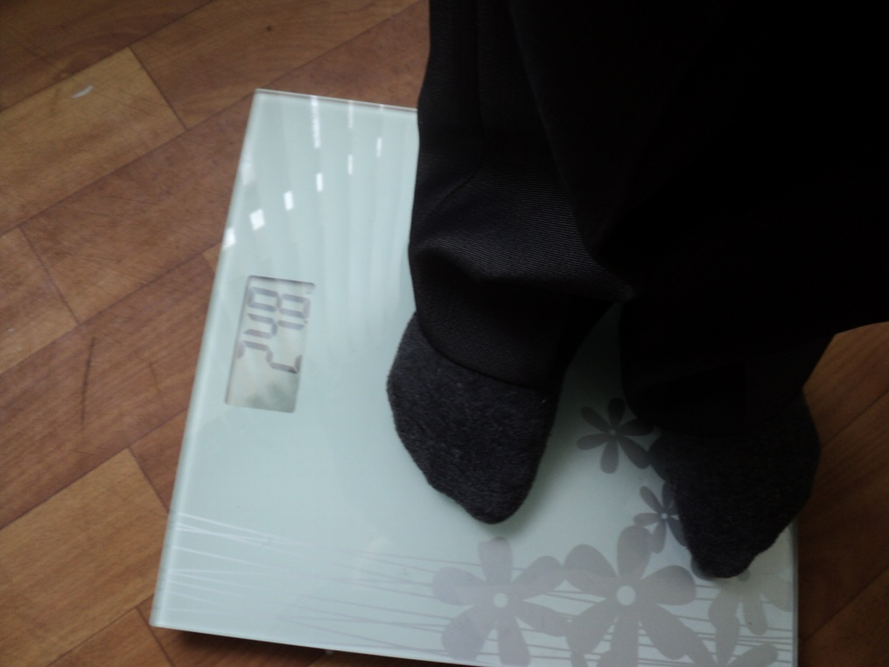
Взвешивание первоклассников

Slide 17
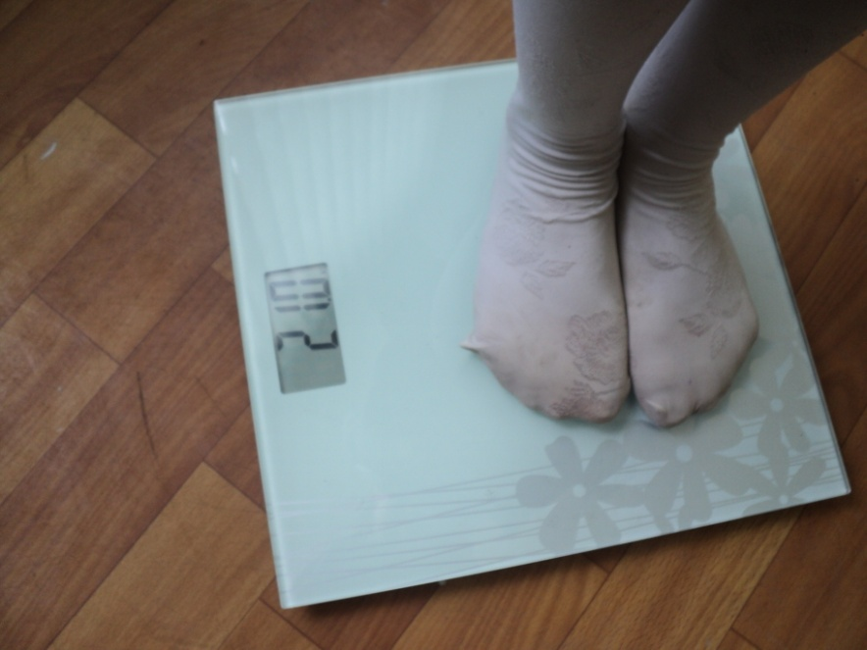

Slide 18
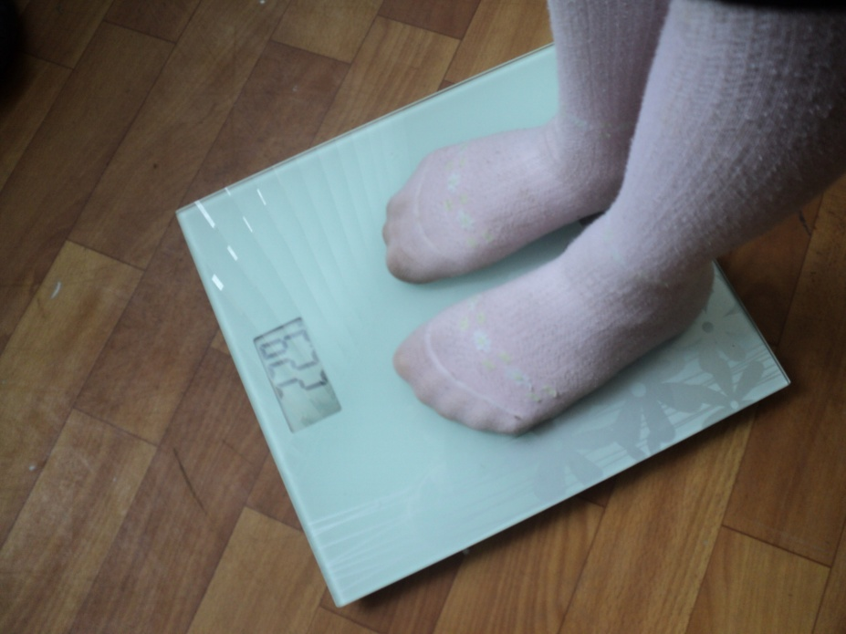

Slide 19
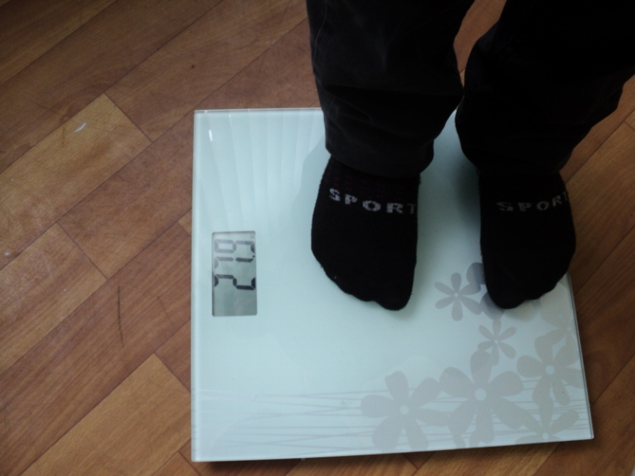

Slide 20
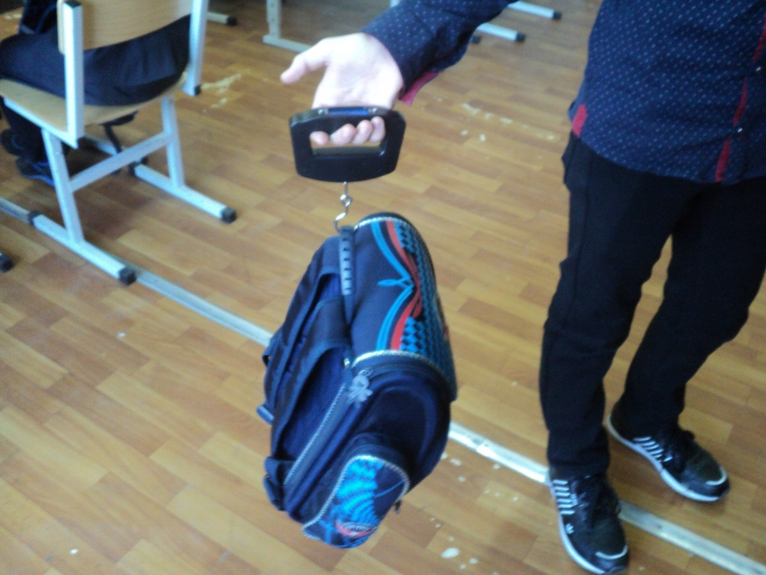
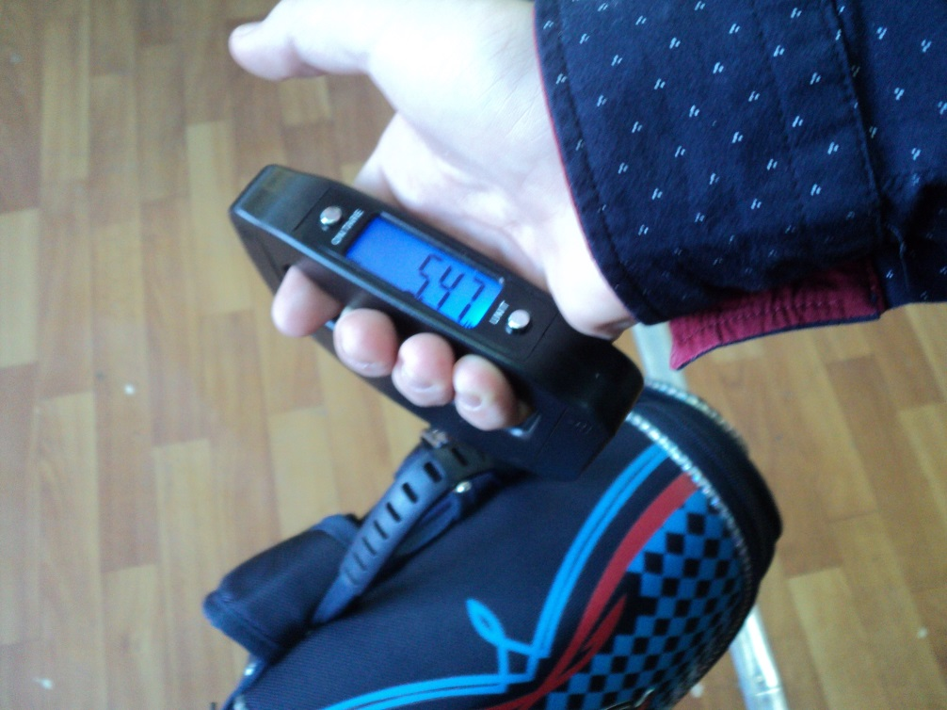
Взвешиваем нагруженные рюкзаки

Slide 21
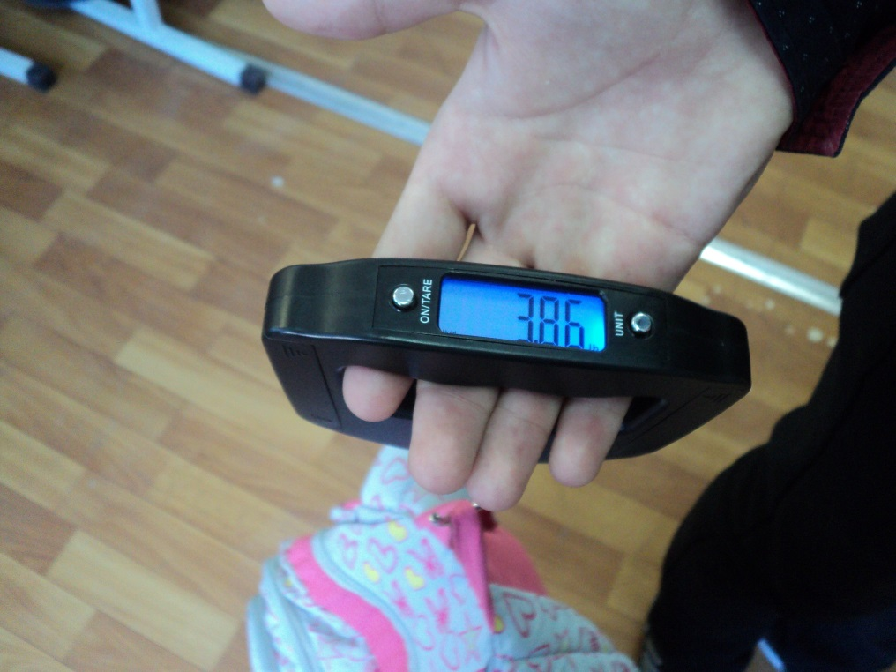
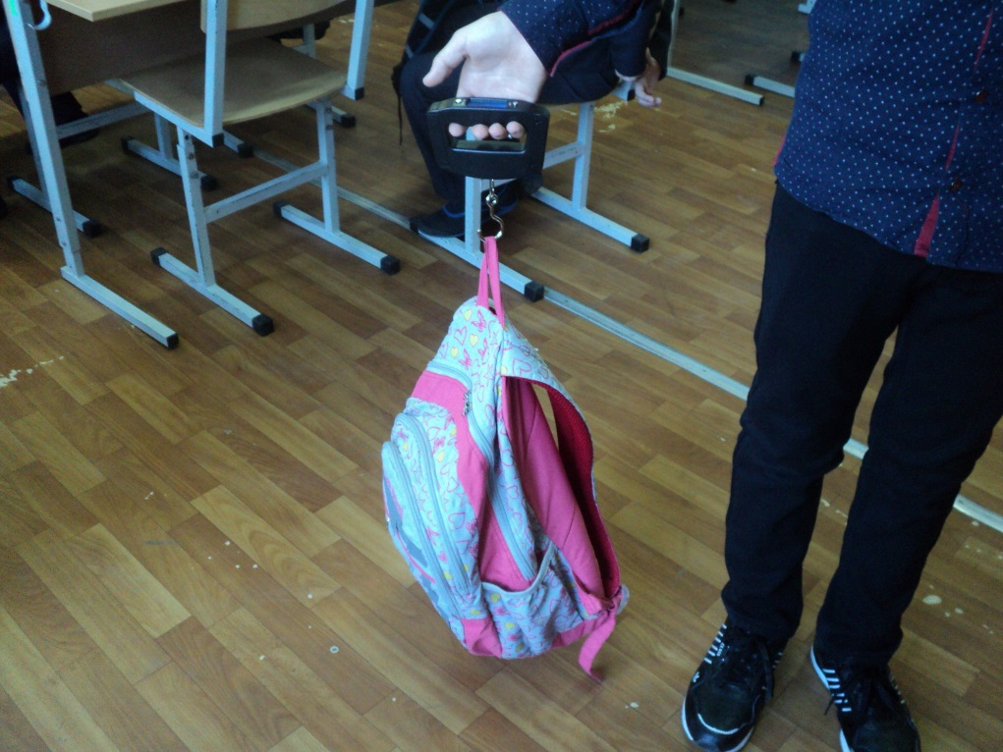

Slide 22
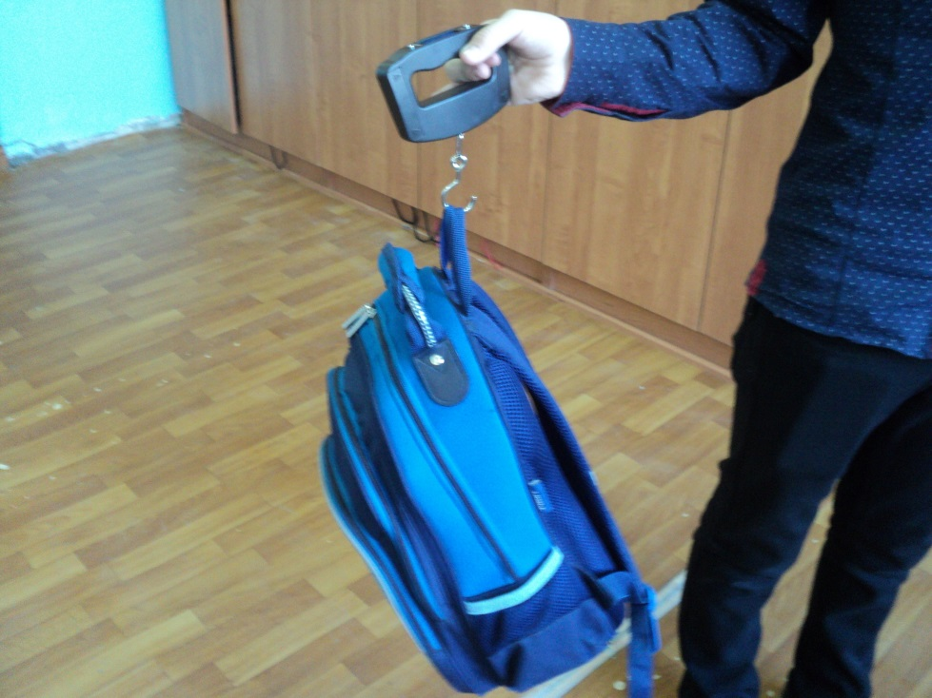
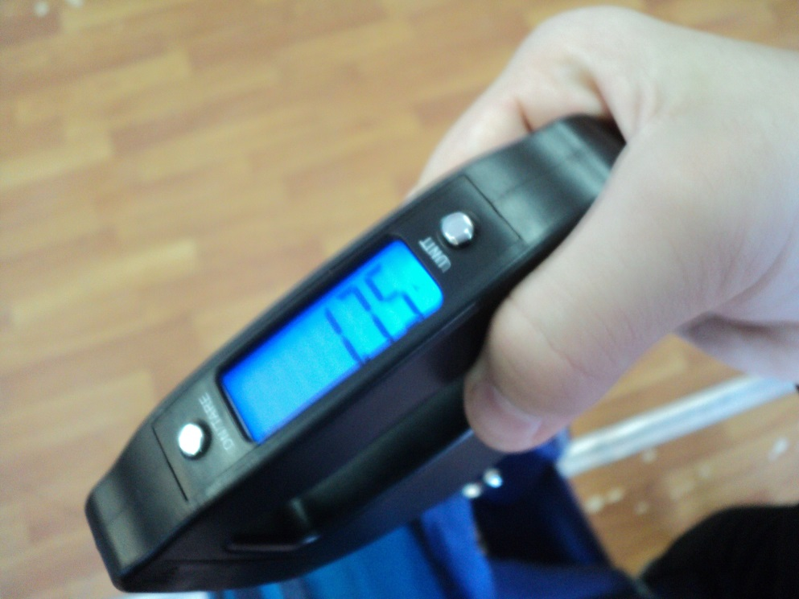

Slide 23
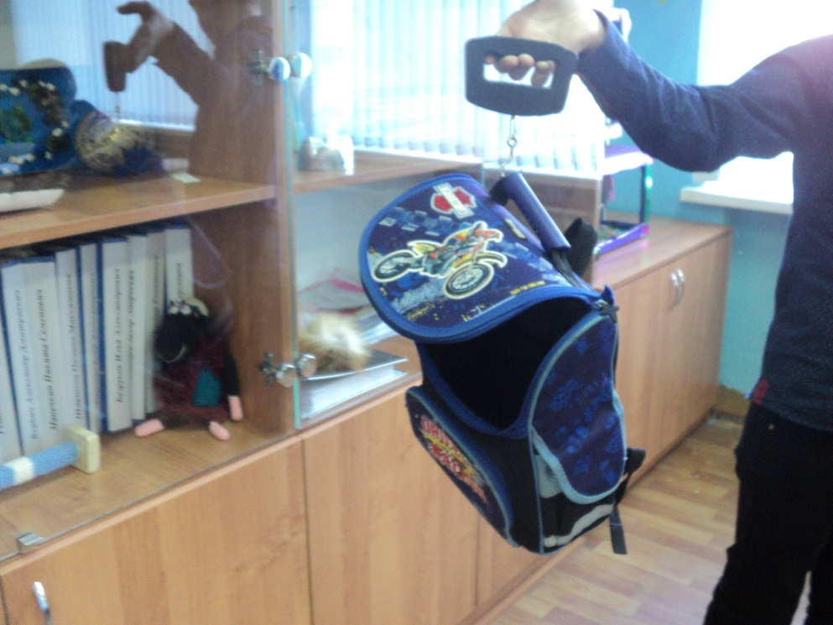
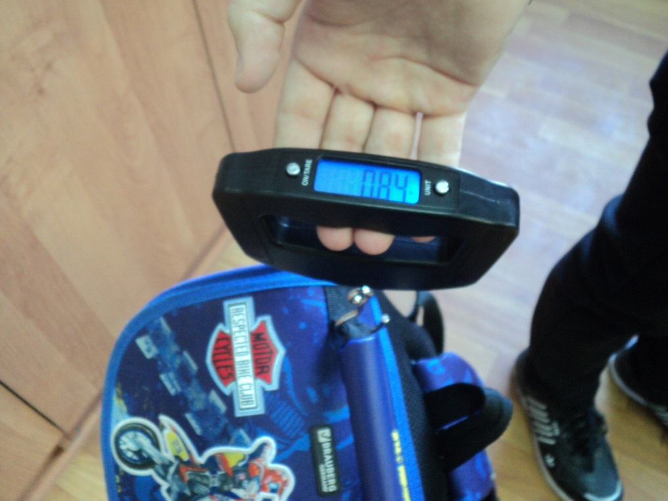
Взвешиваем пустые рюкзаки

Slide 24
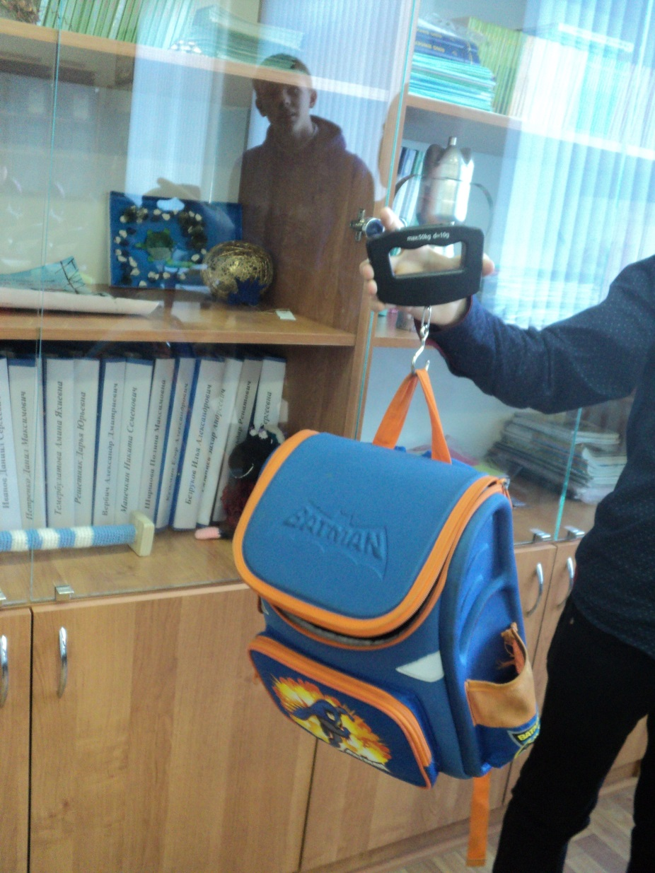
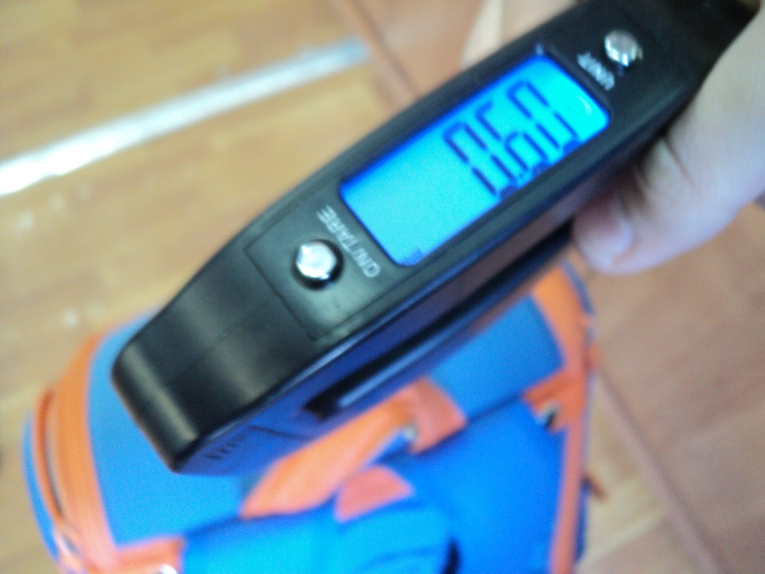

Slide 25
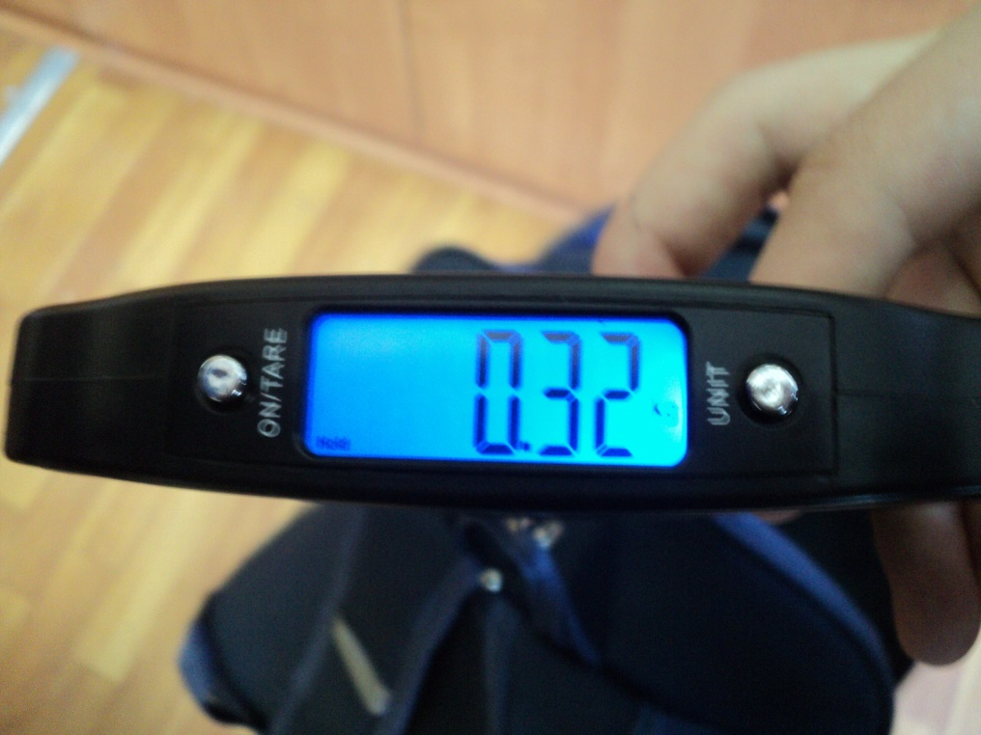
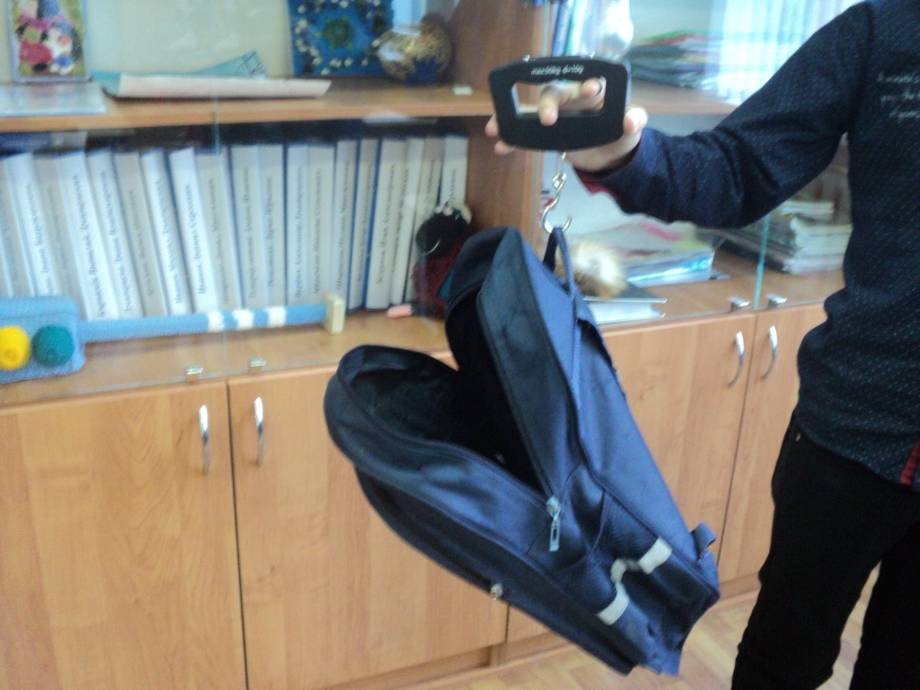

Slide 26
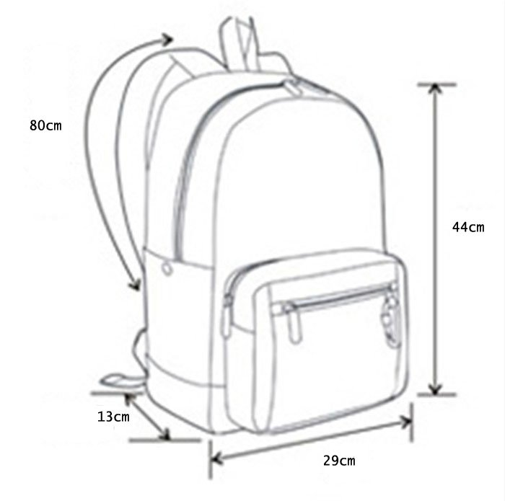
Советы по выбору ранца. Каким должен быть ранец первоклассника?

Slide 27
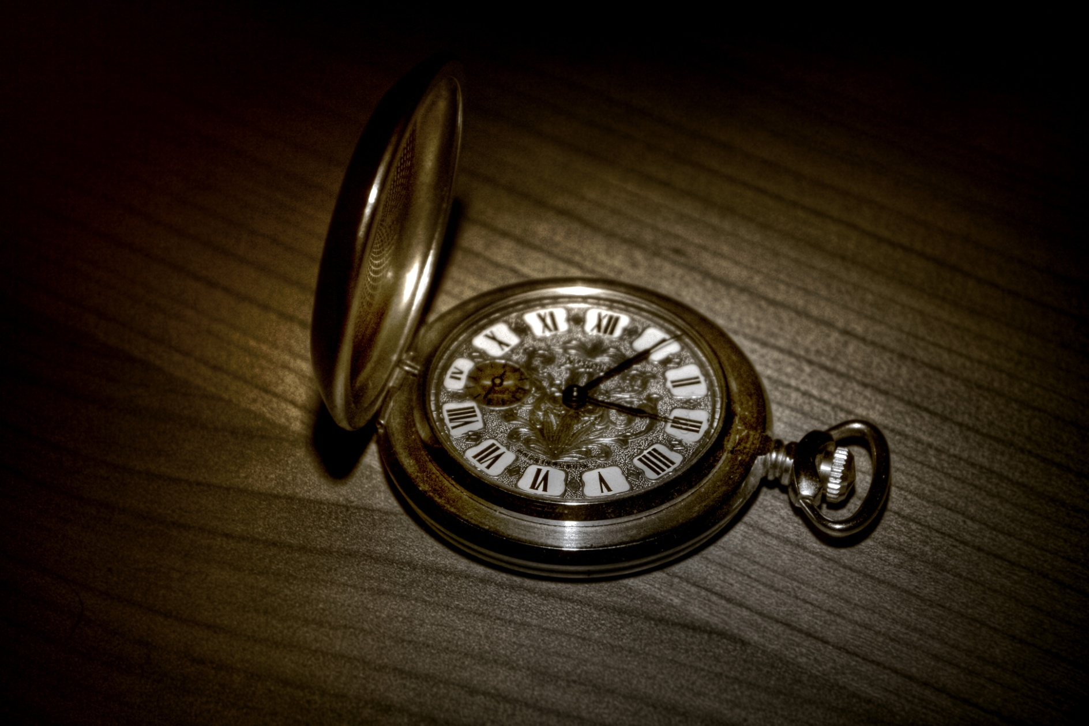
Выводы

Slide 28
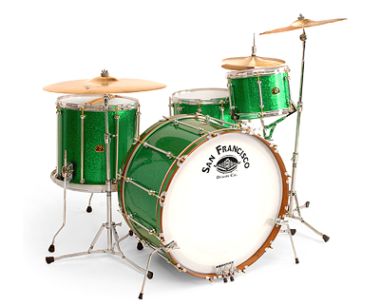
Спасибо за внимание

